Slide 1
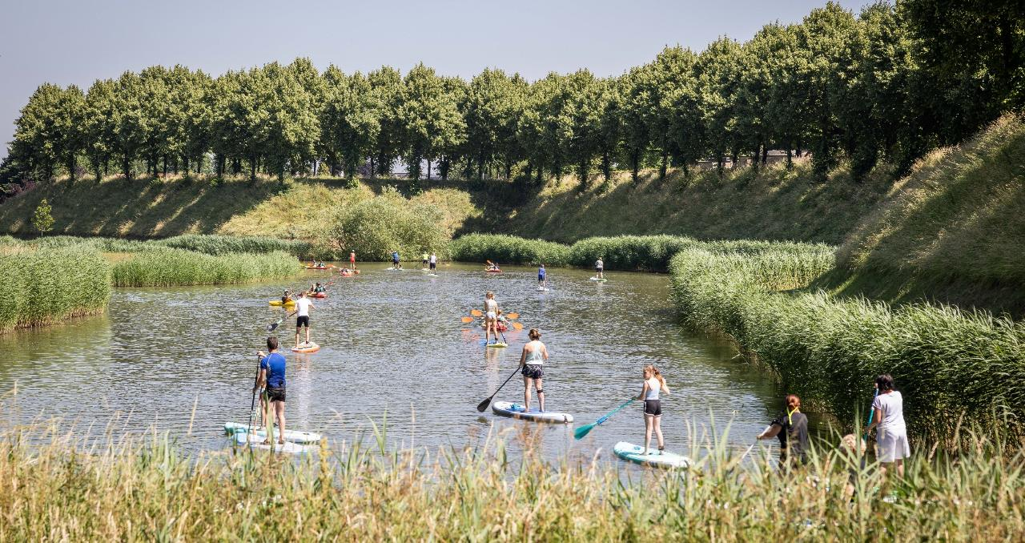
Kennisupdate LIVE 2025

Slide 2
Welkomstwoord
Dick van der Velde
Gedeputeerde vrijetijdseconomie
Provincie Zeeland

Slide 3
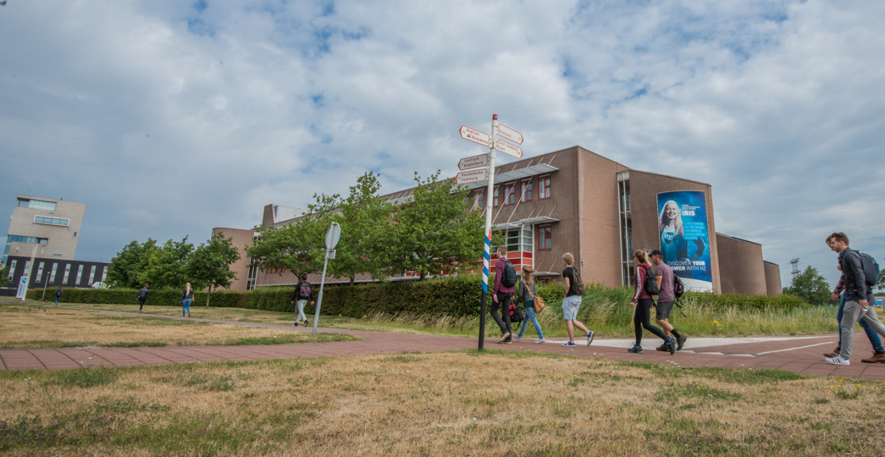
Toeristische UitvoeringsAlliantie

Slide 4

HZ Kenniscentrum Kusttoerisme
Onderzoeksgroep als onderdeel van HZ University of Applied Sciences
We doen onderzoek naar het vrijetijdsdomein (toerisme, leisure, hospitality) als geheel
Met die kennis ondersteunen we de overheid en de sector bij het maken van strategische keuzes

Slide 5




Impuls Zeeland
Impuls Zeeland is de regionale ontwikkelingsmaatschappij van Zeeland. Wij stimuleren de Zeeuwse economie en ondersteunen ondernemers bij groei en innovatie.
Wij helpen ondernemers met:
  Innoveren: het ontwikkelen van nieuwe ideeën en duurzame projecten
  Investeren: het realiseren van groeikansen en het verkrijgen van financiering
  Internationaliseren: het verkennen en benutten van internationale marktkansen.
Onze inzet voor toerisme: wij bieden toeristisch ondernemers een helpende hand en werken samen aan toekomstbestendig ondernemerschap. Dit doen we door hen te:
  Inspireren met nieuwe inzichten en kansen
  Ondersteunen bij hun bedrijfsontwikkeling
  Helpen bij financiering en investeringen

Slide 6
Toeristische UitvoeringsAlliantie (TUA)
HZ Kenniscentrum Kusttoerisme en Impuls Zeeland vormen samen de Toeristische UitvoeringsAlliantie (TUA).
Dit partnerschap bundelt kennis en kracht om de toeristische sector in Zeeland verder te ontwikkelen.
"Regionale samenwerkingen, zoals de Toeristische UitvoeringsAlliantie, zijn essentieel voor een toekomstbestendige toeristische sector." – NBTC

Slide 7
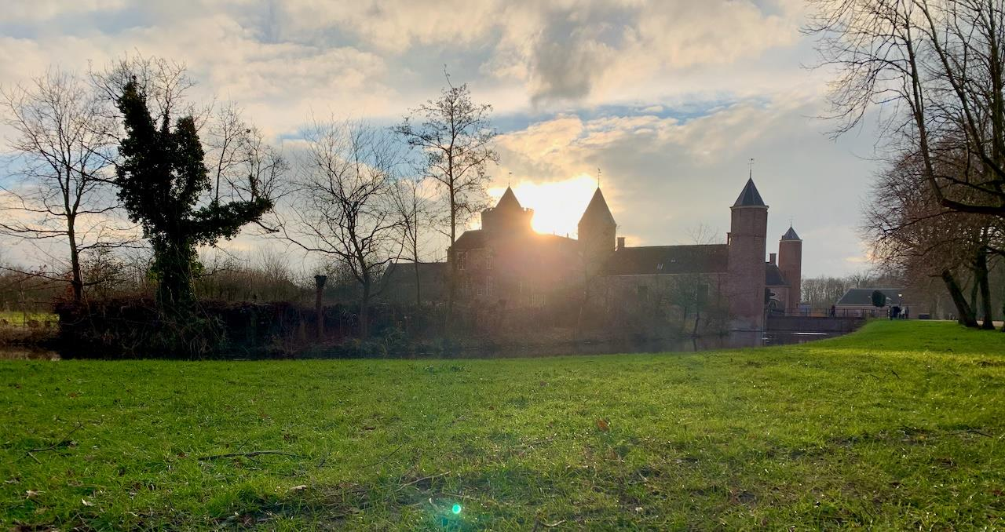
Actuele cijfers

Slide 8
Het Zeeuwse vrijetijdsdomein in aantallen
Verblijfsbezoekers |  |  | Dagbezoekers |  |  |  | Vrijetijdsgedrag
Toeristen | Vaste gasten |  | uit Nederland | uit België | Uit Duitsland |  | door Zeeuwen
15,6 miljoen overnachtingen (bron: CBS Statistiek Logiesaccommodaties, aangevuld met analyse KCKT, peiljaar 2023) | 6,2 miljoen overnachtingen (bron: eigen analyse KCKT peiljaar: 2023) |  | 6,5 miljoen vrijetijdsactiviteiten (bron: NederlandsVrijeTijds-Onderzoek, peiljaar 2022/23) | 4,3 miljoen dagbezoeken (bron: Onderzoek Inkomend Dagbezoek, peiljaar 2021/22) | 8,2 miljoen dagbezoeken (bron: Onderzoek Inkomend Dagbezoek, peiljaar 2021/22) |  | 52,5 miljoen vrijetijdsactiviteiten (bron: NederlandsVrijeTijds-Onderzoek, peiljaar 2022/23)

Slide 9
Verdeling economische waarde vrijetijdsdomein

Slide 10
Verdeling economische waarde vrijetijdsdomein

Slide 11
Cijfers verblijfstoerisme Zeeland 2024
4% meer gasten: 3,15 miljoen toeristen
2% minder overnachtingen: 13,2 miljoen nachten
Korter verblijf!
Zeeland blijft achter bij landelijke trend
In Nederland toename overnachtingen met 3%

Slide 12
CBS-cijfers: ontwikkeling overnachtingen t/m 2024
NB: Overnachtingen exclusief vaste gasten, watersport en particulier aanbod
Bron: CBS, bewerkt door HZ Kenniscentrum Kusttoerisme

Slide 13

Overnachtingen per maand
NB: Overnachtingen exclusief vaste gasten, watersport en particulier aanbod
Bron: CBS, bewerkt door HZ Kenniscentrum Kusttoerisme

Slide 14
CBS-cijfers: kamperen onder druk
NB: Overnachtingen exclusief vaste gasten, watersport en particulier aanbod
Bron: CBS, bewerkt door HZ Kenniscentrum Kusttoerisme
Notes:
Effect van weer?
Kortere verblijfsduur alleen op campings, bij hotels & huisjesterreinen gelijk gebleven
Zeeuwse campings zien daling overnachtingen, campings elders aan NL kust zien toename

Slide 15
CBS is maar een deel van het verhaal
Raming KCKT voor
overige accommodaties:
± 8 miljoen overnachtingen
Notes:
Raming volgt in de zomer, op basis van cijfers toeristenbelasting & forensenbelasting

Slide 16
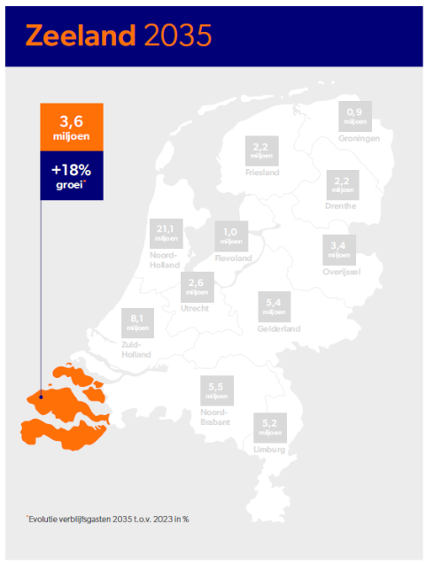


Forecast verblijfsbezoek 2035
Aantal binnenlandse gasten groeit met 11%
(landelijk +13%)
Aantal buitenlandse gasten groeit met 24%
(landelijk +39%)
Traditionele herkomstlanden blijven belangrijk
Zeeland beperkt aandeel op overige markten
Zeeland blijft achter bij gemiddelde groei Nederland

Slide 17
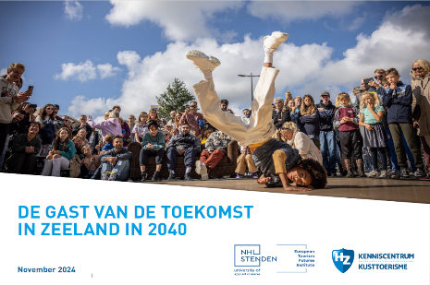
Wie zijn de gasten in 2040?
Nederland, Duitsland en België blijven de drie belangrijkste herkomstlanden
Sterke toename gasten vanuit Zuid-Europa, maar in aantallen nog altijd beperkt
Babyboom-generatie blijft voorlopig nog belangrijk
Toename gasten uit generaties Y, Z en Alpha
Notes:
Denk aan trend adult-only

Slide 18
Bestemming Zeeland in 2040
Geen ingrijpende wijzigingen verwacht in herkomstlanden
Focus op authenticiteit en onderscheidend vermogen
Focus op kwaliteit en type aanbod

Slide 19
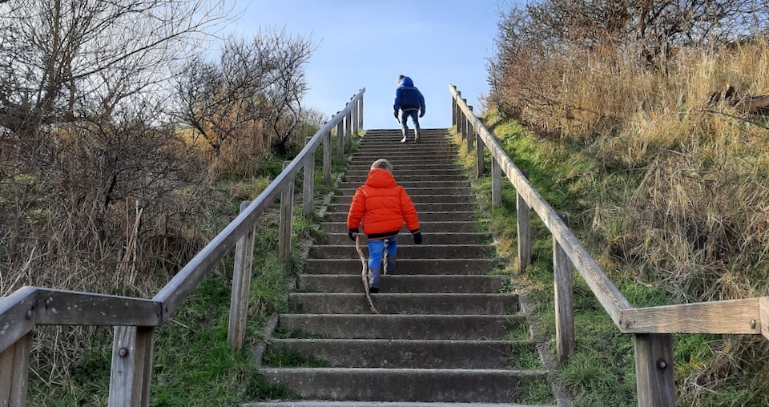
Actuele thema’s

Slide 20
Balans tussen toerisme en de samenleving
Belangrijke bijdrage aan de Zeeuwse leefbaarheid, voorzieningenniveau en de economie
Grote economische meerwaarde:
  Uitgaven aan toerisme en recreatie: € 3,4 miljard
  18.000 directe banen in de sector
  5e sector van Zeeland
Bijdrage aan kwaliteit van leven
  80% Nederlanders noemt vakantie en vrije tijd ‘bron van geluk’, bijdrage aan mentale gezondheid
Bijdrage aan diversiteit en inclusie
  Werkgever en gastheer voor iedereen
De meerwaarde van toerisme verdient meer aandacht

Slide 21
Balans tussen toerisme en de samenleving
Ongelijke spreiding over tijd en ruimte
  Sterke concentratie aan kust, behoefte aan meer levendigheid in het binnenland
  Piekbelasting in voorjaar en zomer, onderbenutting rest van het jaar
Draagvlak voor toerisme bij inwoners
  50 tot 70% steunt toerisme, maar nadelen worden steeds meer gezien
  25% tot 30% neutraal, max 20% is ronduit negatief
Toerisme & recreatie groeien
  Niet persé meer logiesaanbod nodig
  Wél meer recreatieruimte nodig

Slide 22
Balans tussen toerisme en de leefomgeving
Energieverbruik
  Dalende trend energieverbruik
  Angst voor stagneren energietransitie door netcongestie
Waterverbruik
  Sector gebruikt 10% van het drinkwater in Nederland
  In 2040 moet dit 20% lager zijn
Stikstof
  Stikstofdossier legt vrijwel alle ontwikkelingen stil
  Recreatie wordt gezien als drukfactor in stikstofgevoelige natuurgebieden, cijfermateriaal ontbreekt
  Toeristisch-recreatieve mobiliteit onder de loep
Nulmeting klimaatbewustzijn in de vrijetijdssector basis voor plan van aanpak

Slide 23
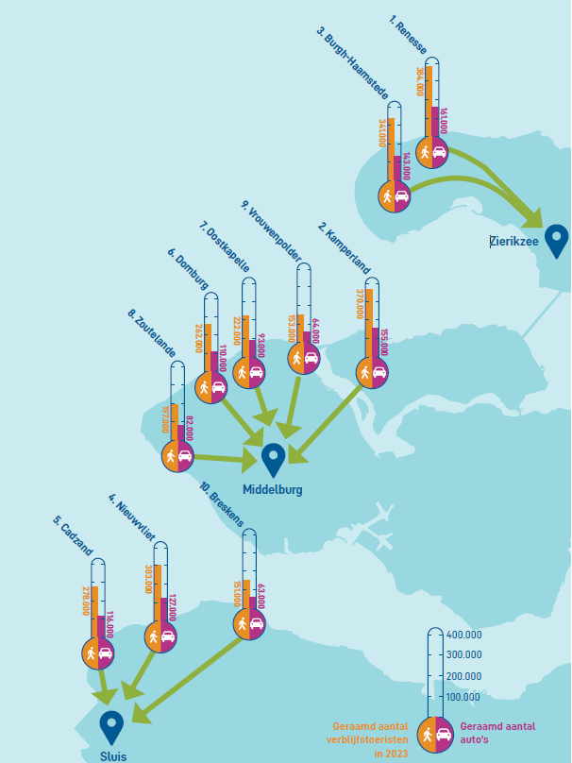
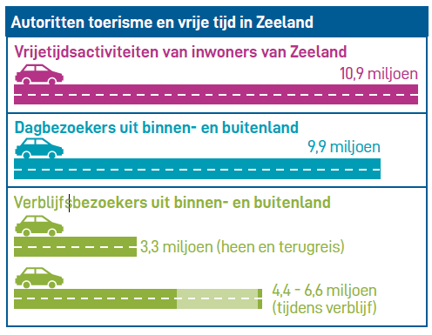

Even over toeristische mobiliteit

Slide 24
Het gebruik van ruimte en meekoppelkansen
De ruimte in Nederland is schaars
  Alles vraagt om ruimte: woningbouw, bedrijventerreinen, energietransitie, klimaatadaptatie
  Toename bevolking en toerisme: meer ruimte nodig voor ontspanning en recreatie
  Essentieel voor een aantrekkelijk woon- en werkklimaat in Zeeland
Dus: multifunctioneel ruimtegebruik nodig
  Slimme meekoppelkansen creëren met recreatie en toerisme
  Meer recreatieruimte in en rondom de bebouwde omgeving en rondom kwetsbare natuurgebieden
  Op en rondom huidige toeristische bedrijven meer ruimte voor de groen-blauwe dooradering
  Efficiënter benutten van bijv. golfbanen en sportvelden

Slide 25
Nog een transitie: digitalisering
Inzetten op techniek houdt je bedrijf gastvrij
  Vrijetijdssector investeert het minst in digitalisering
  Schaarste personeel blijft, dus slimme inzet van techniek nodig
  Automatiseren van de ‘moetjes’ laat tijd over voor gastvrijheid
  Benutten van AI en data voor planning en inkoop: tegengaan verspilling en kostenreductie
  Robotisering van taken, minder personeel nodig
Notes:
Vrijetijdssector investeert het minst in digitalisering – na bouwsector

Slide 26
Toekomstbestendig ondernemen
Energietransitie, klimaatadaptatie, biodiversiteit, digitalisering
Veranderende wensen van gasten, inspelen op nieuwe markten
Oplopende kosten personeel, inkoop en energie, dus financiële mogelijkheden beperkt
Schaarse ruimte, dus ontwikkelmogelijkheden beperkt
Vraagt om meerjarenplanning ondernemers
Vraagt om integrale blik van overheden en sector
Overheden hebben óók een rol in het creëren van een aantrekkelijke bestemming
Noodzaak tot investeren

Slide 27
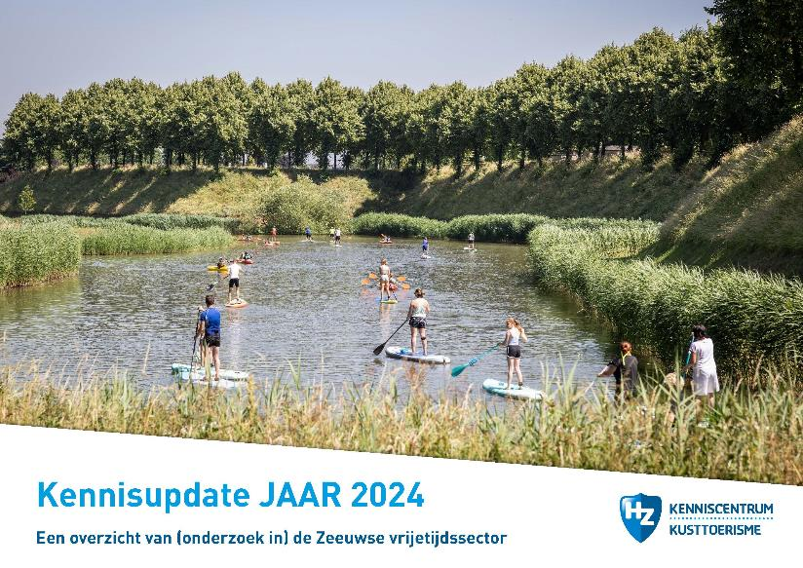

Slide 28
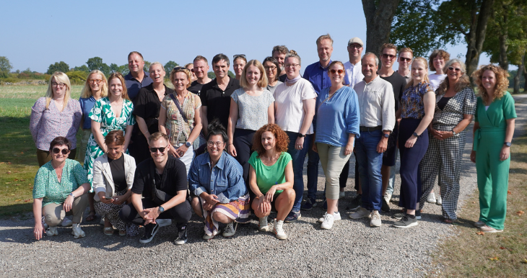
Internationaal samenwerken

Slide 29
Waarom is internationale samenwerking belangrijk?
Wat is de uitdaging?
De Zeeuwse vrijetijdssector staat voor uitdagingen zoals verduurzaming, spreiding van bezoekers en behoud van cultureel erfgoed. Daarnaast vraagt klimaatverandering om nieuwe oplossingen voor kustbestendigheid.
Waarom internationale projecten?
Door samen te werken met universiteiten, toeristische organisaties en overheden in andere landen, kunnen we:
Kennis en ervaring delen.
Sneller innoveren en toepasbare oplossingen ontwikkelen.
Extra financiering en expertise aantrekken.

Slide 30
(Lopende) internationale projecten
Wat doen we nu?
3ST – Samenwerkingsmodellen en vaardigheden voor duurzame toeristische ontwikkeling.
(Be)Leefbare Schelde – Grensoverschrijdende samenwerking om de Schelde Delta als toeristische regio te versterken.
Nieuwe aanvraag: CoARES (In afwachting van goedkeuring)
  Klimaatadaptatie en kustbestendigheid.
  Praktische tools voor gemeenten en ondernemers.

Slide 31

Interreg North Sea Region-project 3ST (Speeding up Sustainability Skills in Tourism)
3ST helpt toeristische bedrijven verduurzamen en beter samenwerken.
Het project richt zich op capaciteitsversterking, zodat ondernemers en beleidsmakers leren, testen en duurzame oplossingen in de praktijk brengen.
In vier Zeeuwse gemeenten testen we:
♻️ Circulair afvalbeheer bij strandpaviljoens.
💧 Duurzaam waterbeheer op campings.
⚡ Energiebesparing in monumentale panden.
Waarom belangrijk?
3ST zorgt niet alleen voor verduurzaming, maar ook voor sterkere samenwerking en kennisdeling in de sector.
📅 Looptijd: 2023 – 2027

Slide 32

Interreg Vlaanderen-Nederland (Be)Leefbare Schelde
Be)Leefbare Schelde versterkt de toeristische identiteit van de Schelde Delta.
Dit grensoverschrijdende project verbindt locaties en verhalen, waardoor de regio aantrekkelijker wordt voor bezoekers en bewoners.
In Zeeland en Vlaanderen werken we aan:
🌍 Verbinden van toeristische plekken en routes.
🏛️ Versterken van cultuur en natuur als trekpleisters.
📊 Onderzoek naar bezoekersstromen en duurzaam toerisme.
Waarom belangrijk?
Dit project verbetert de spreiding van bezoekers en versterkt de regio als toeristische bestemming.
📅 Looptijd: 2023 – 2026

Slide 33

Interreg North-West Europe project CoARES - een klimaatbestendige kust
CoARES helpt kustgemeenten zich voor te bereiden op klimaatverandering.
Het project ondersteunt lokale overheden en ondernemers bij het ontwikkelen en testen van klimaatadaptatieplannen.
In Noordwest-Europa gaan we werken aan:
🏝️ Ontwikkelen van lokale klimaatplannen.
🔬 Testen van innovatieve oplossingen in ‘living labs’.
🎓 Opleidingstrajecten voor gemeenten en ondernemers.
Waarom belangrijk?
Dit project maakt kustgebieden weerbaarder en zorgt voor een toekomstbestendige economie.
📅 Looptijd: In afwachting van goedkeuring

Slide 34
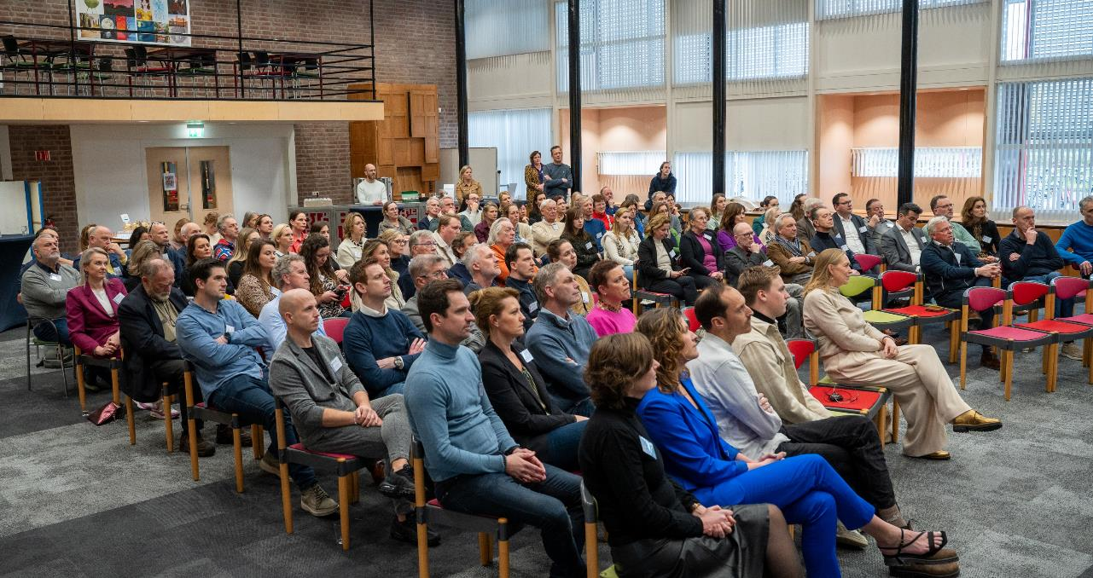
Het woord is aan jullie

Slide 35


Slide 37
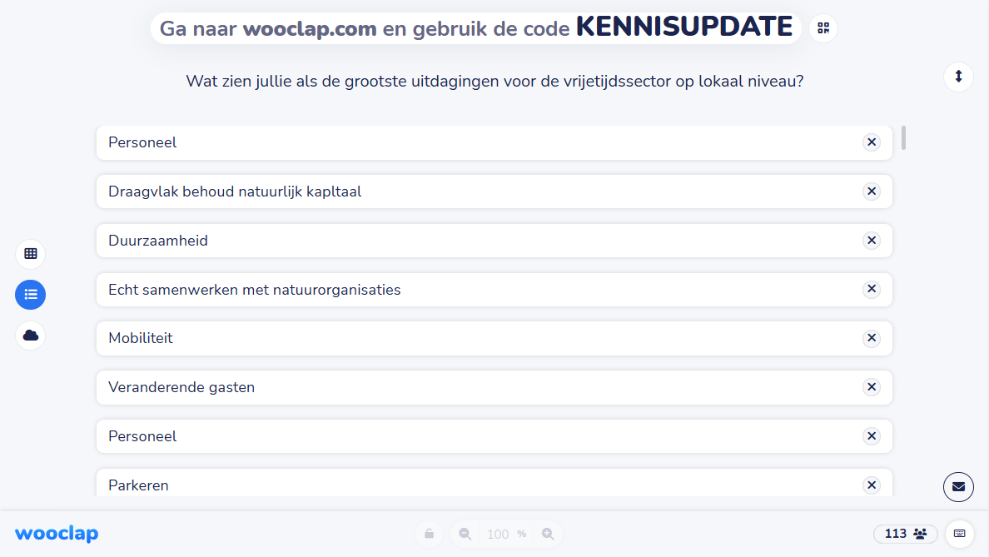

Slide 39
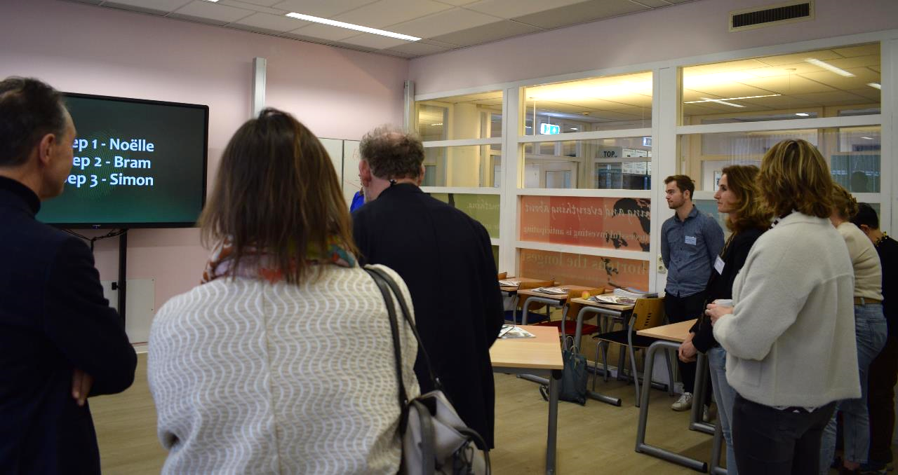
Deelsessies

Slide 40
Toelichting deelsessies
Deelsessie 1: Van inzicht naar impact met een bedrijfsvergelijking als groeimotor A.1.22
Deelsessie 2: De toekomst van toerisme: wat heeft de sector nodig? A.0.21
Deelsessie 3: Een klimaatbestendige sector A.1.23
Deelsessie 4: Leer je gasten beter kennen A.2.23

